Slide 1

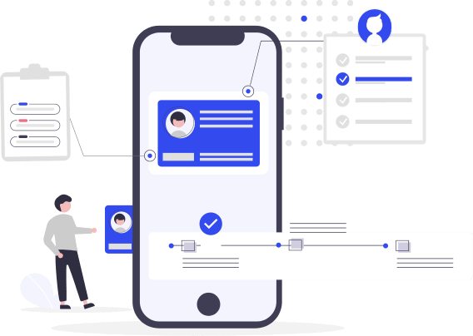

Pasarela para Pruebas Clínicas de Auto-Toma
CASO DE USO
Auto-procesamiento para la toma de muestra de saliva de prueba
de antígenos para su posterior diagnóstico
29/03/2022 | OFERTA: 0324_MXP_003

Slide 2
«Customer Journey»
2. Elige opción de Inicio de Toma de Muestra de la Prueba de Antígenos
Comprada para su posterior diagnóstico dando Consentimiento expreso del donante de la muestra
4. La Pasarela le pide al usuario tomarse una ‘Selfie’ para cotejo por Rec. Facial vs. Foto del Pasaporte para su Identificación
6. (OPCIONAL) Tras la validación el QR o el Código de Barras debe
activar el botón de GRABACIÓN y realizar la Toma de la muestra de su prueba de antígenos por saliva
10.La empresa de la Plataforma es el único responsable
para el procesamiento y Diagnóstico de la prueba de Antígenos por saliva, debiendo comunicar al Paciente dicho
Diagnóstico a través de los Canales legalmente establecidos
8. Si el vínculo es válido
La Plataforma procede al envío de email certificado al paciente, incluyendo su ID-QR con la información Validada correspondiente a su Toma de muestra de la prueba de antígenos
1. Paciente crea
cuenta gratuita en página web y o APP del Cliente para registro y Acreditación de la Toma de la muestra para el procesamiento y diagnóstico de su prueba de antígenos por saliva
3. Validamos su celular con Con un SMS y procede al On Boarding Digital,
escaneando en tiempo
real el Pasaporte en su celular para validar el
documento ID y procesa rostro
del paciente para su correcta Identificación
5. El titular Validado debe cliquear para LEER QR o
7. El titular Validado debe realizar fotografía de la
muestra tomada y LEER QR o CÓDIGO DE BARRAS del
recipiente para poder finalizar el procesamiento de la muestra de su prueba de antígenos por saliva
CÓDIGO DE BARRAS de la
prueba y del recipiente para poder iniciar la Toma de la muestra de su prueba de antígenos por saliva
9. El Paciente entregará la muestra tomada en la ubicación determinada por La Empresa en el Hotel u otra ubicación.
Deberá leerse el Código QR, finalizando así el proceso de Auto-Toma de la Muestra de su prueba de antígenos.

Slide 3








Integración Tecnológica
WebApp
Proceso de alta
Llamada a API para inicio de proceso
Finaliza la identificación, llamamos a webhook
WebApp
Finalizar el Proceso
Pasarela de identificación
Personalizada para DetectaTiempo
API
Identificate
...
Customer journey
(necesita identificar)
Devuelve Token/URL
Descarga la información obtenida en el proceso. (video, fotos, datos, sellos, etc…)
Continua customer journey
Nuestra arquitectura “LOW CODE”, permite la integración vía API de una manera sencilla, fácil y sin coste adicional para el cliente por diferentes canales como pueden ser Whatsapp, Instagram, Telegraf, SMS, Web, …..

Slide 4

Plataforma WebApp para proceso de
registro

Slide 5
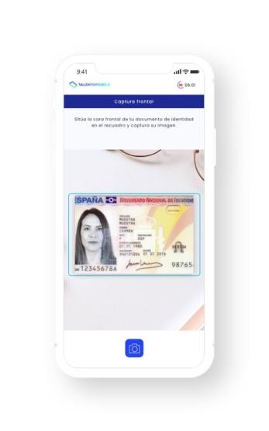
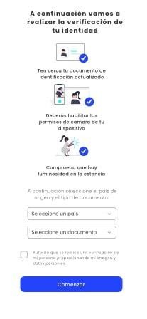
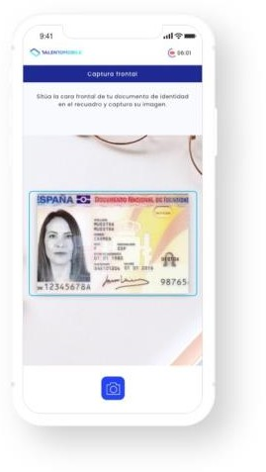
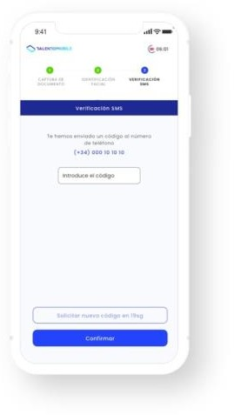
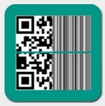
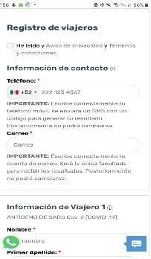
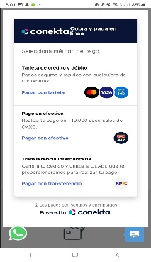
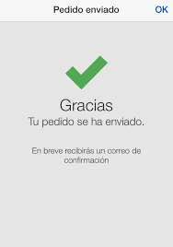
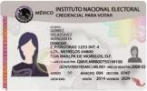
1. WebApp Pasarela « COVID DT »
La solución « llave en mano » ofrece el proceso completo a través de lectura de QR de acceso a la url de la Pasarela « COVID DT » para el registro y compra de la prueba de antígenos de forma no presencial y de forma desasistida..
Nuestra herramienta es « Low Code » pero sin perder todas las capacidades de personalización y parametrización.
Cómo funciona la pasarela de pago de Conekta.
El proceso se iniciará mediante una llamada a un API, a continuación, el proceso de pago de la prueba se iniciará sin la necesidad de realizar más desarrollos, es decir, todo estará listo en minutos y solo necesitarás que concentrarte en el resto del proceso, una vez confirmada de forma positiva el pago de la prueba comprada.
1
2
3
4
Lectura del QR en Hotel
Registro del Paciente
Pasarela de Pago
Pago con Tarjeta de Débito y Crédito
Confirmación del Pago
Carga los datos de la compra a realizar
Comunicación del pago realizado para seguir el proceso
Enlace url a la
WebApp para iniciar con el registro
« white label»

Slide 6
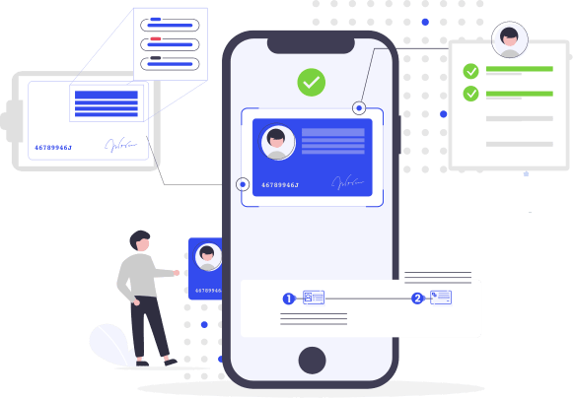
Verificación de identidad por biometría facial
OCR

Slide 7
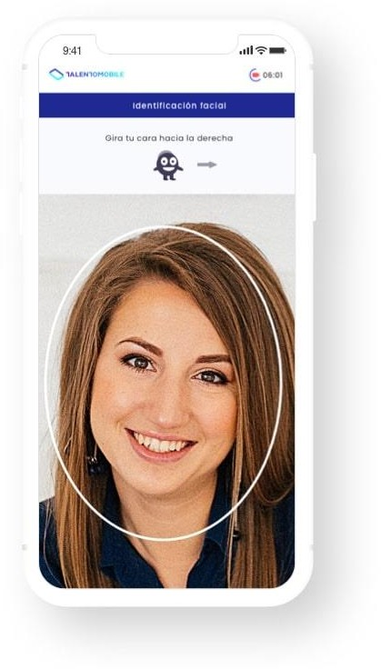
2. Pasarela Identificación « all in one »
La solución « llave en mano » ofrece el proceso completo de verificación de identidad para la contratación no presencial de forma desasistida..
Grabación (streaming) del proceso completo
Nuestra herramienta es « Low Code » pero sin perder todas las capacidades de personalización y parametrización.
Cómo funciona la pasarela de Identificación biométrica
1
2
3
4
El proceso se iniciará mediante una llamada a un API, a continuación, el proceso de identificación se iniciará sin la necesidad de realizar más desarrollos, es decir, todo estará listo en minutos y solo necesitarás preocuparte del resto de tu proceso de alta.
Selección de documento
Captura de ID
Prueba de vida y Biometría
comparación facial y prueba de vida
SMS
(opcional)
y aceptación
y extracción de datos OCR
verificación mediante OTP
de términos y condiciones
« white label »

Slide 8


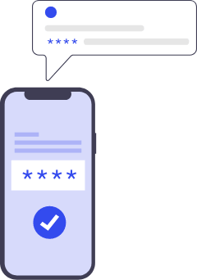
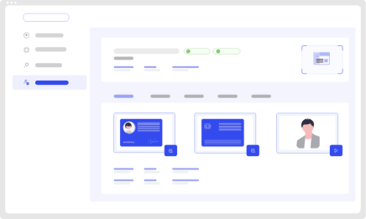

«Proceso remoto»
Verificación de identidad, Prueba de vida + Biometría Facial y validación SMS para una identificación completa
PASARELA ID
BACKOFFICE
Verificación de identidad (OCR)
Prueba de vida y
Biometría
Validación
OTP-SMS
Portal de personalización y evidencias
Proceso Certificado (Sello de tiempo cualificado)
Valida que se realiza en un mismo dispositivo y en tiempo real.

Slide 9
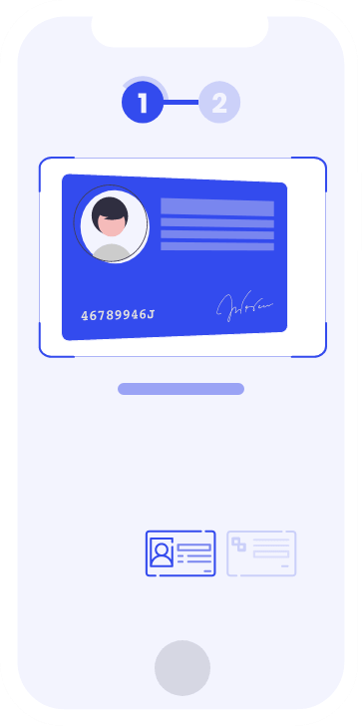



¿Cómo funciona?
EXTRACCIÓN DE INFORMACIÓN
Nombre y apellidos Nº Documento Nacionalidad
Sexo | Fecha de nacimiento | Mayoría edad
Fecha de validez documento
Fotografía individuo
Banda MRZ
Fotografía frontal y trasera del documento
VALIDACIONES
Espaciado de caracteres Tipografía (OCR-B)
MRZ (ICAO 9303)* (VIZ)
Dígitos de control
Integridad documental (anverso vs reverso) Detección Hologramas (beta)
Patrón y formato (diseño)
10,337 tipos de documentos
Compatible con todos los documentos que incluyen el estándar PDK de la
organización de Aviación Civil Internacional (ICAO)

Slide 10
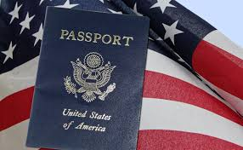
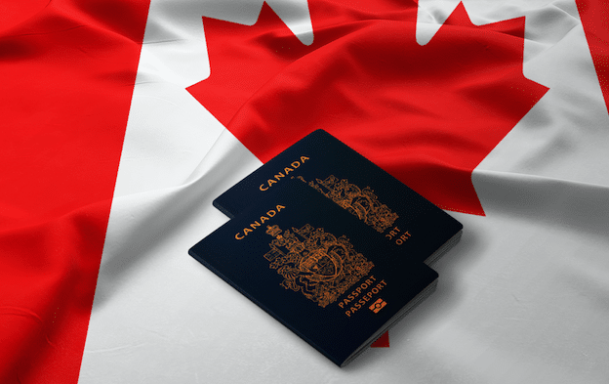
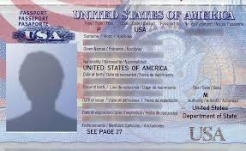
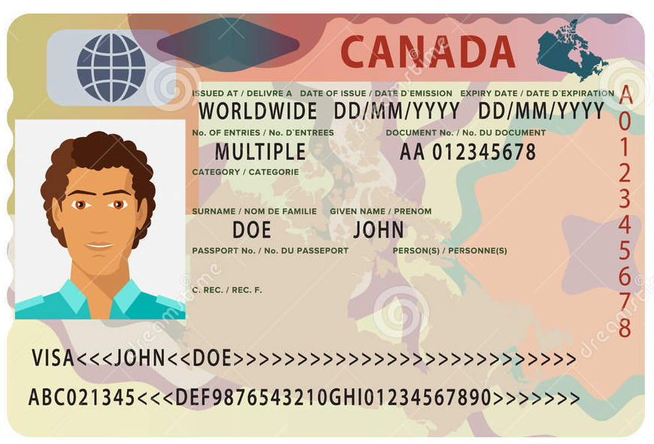
Documentos incluidos
+190 tipos de documentos

Slide 11
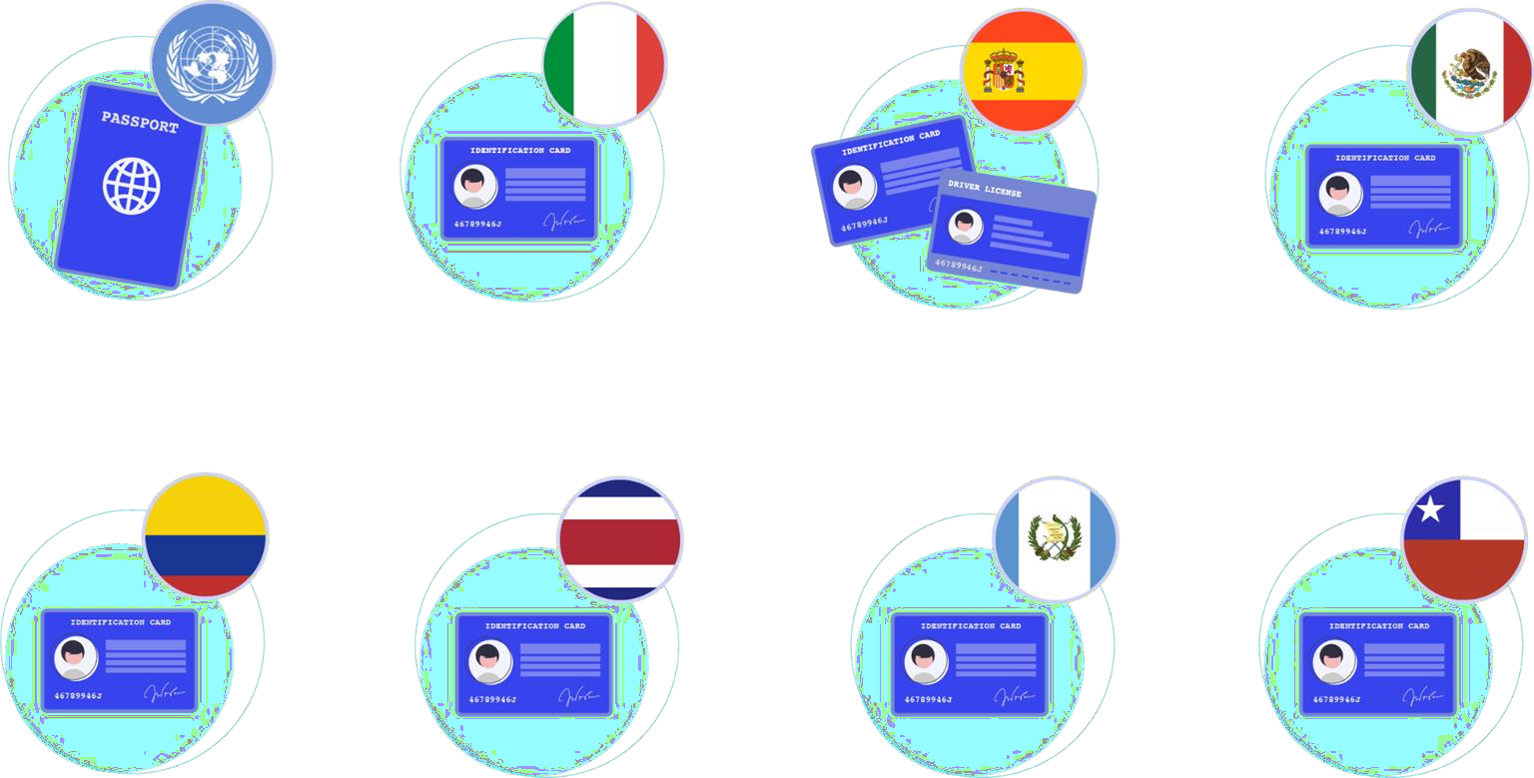
Documentos
Pasaporte
Todos los países.
Italia
Documento de identidad
España
Documento de identidad Licencia de conducir
Mexico
Documento de identidad
Colombia
Documento de identidad
Costa Rica
Documento de identidad
Guatemala
Documento de identidad
Chile
Documento de identidad

Slide 12
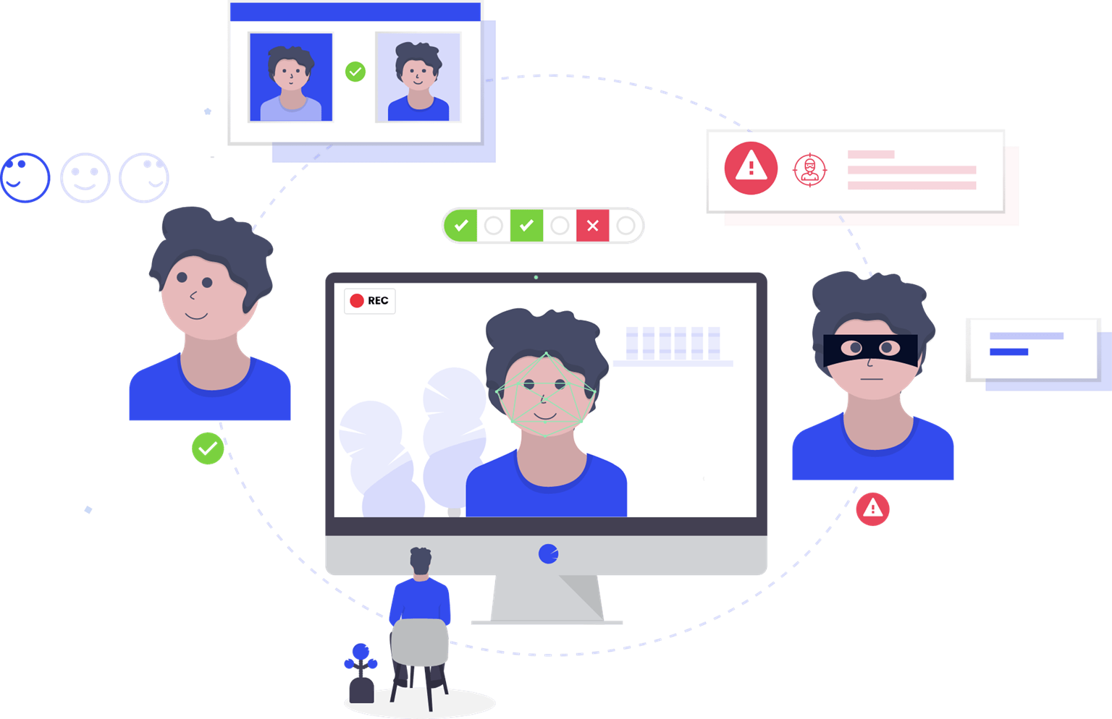
Liveness & Biometria Facial

Slide 13
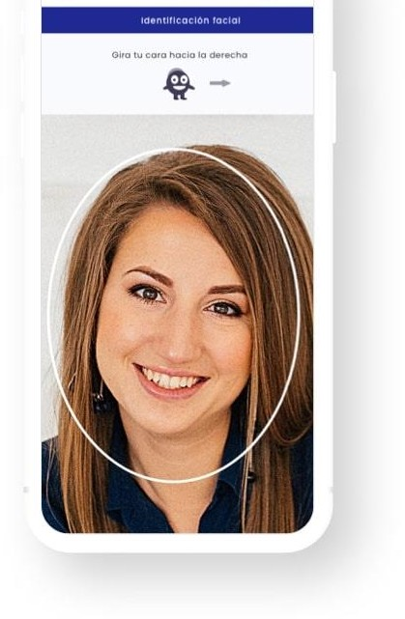

Liveness & Biometria Facial
VIDEO FACE
Este proceso se realiza, combinando algoritmos de detección de presencia (prueba de vida) para garantizar que la persona que está frente a la cámara es real mediante pruebas activas y pasivas.
Utilizamos métodos para asegurar que no se hace uso de videos o fotos para suplantación de identidad y realizamos biometría facial 1:1, para verificar que es la misma persona que la del documento de identidad.
Certificados por:
👉🏻 Proceso sentido, conservando el UX para facilidad del usuario final.
2020-2021

Slide 14

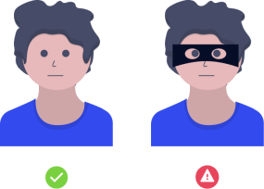

1
2
3
LIVENESS
ANTI-SPOOFING
BIOMETRÍA
Comprueba que la persona que está realizando el proceso está viva y presente frente a la cámara.
Evitar la suplantación de identidad detectando si se está haciendo uso de videos y/o fotos pregrabados.
Comparación facial biométrica en tiempo real con la foto obtenida del documento de identidad, ofreciendo un scoring biométrico facial.
Capacidad de realizar diferentes challenges para hacer la comprobación presencial. (Detección ataques PAD)
Verificación y seguridad en pocos segundos

Slide 15







Compliance
Válido para banca
Cumplimiento
de la guia RFS
ETSI EN 301 549
Ir a la guía RFS CNN

Slide 16
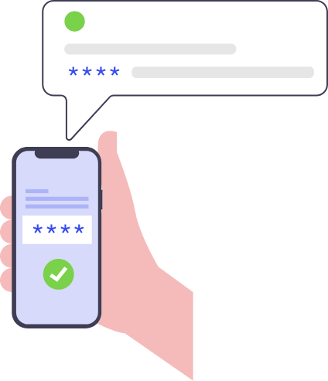
Autenticación e identificación del recipiente para la toma de la muestra
QR o Código de barras

Slide 17

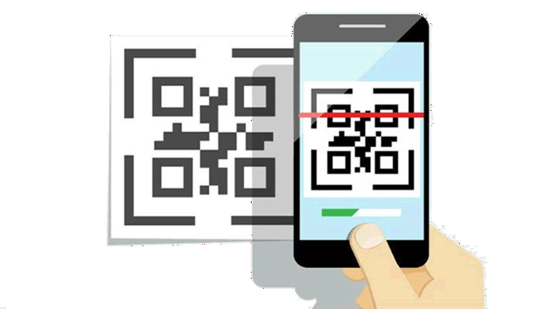
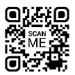
3. Validación de recipiente por Lectura de QR o Código Barras
Este proceso se realiza a través del dispositivo móvil para garantizar los datos del lote, tipo de prueba-recipiente, laboratorio y cualquier otro dato que se requiera, es real y único, mediante prueba de lectura activa.
Se realizará la lectura del recipiente para la muestra antes de iniciar del proceso de auto-toma para el resguardo de la muestra de saliva para su posterior díagnóstico que debe tener el mismo Código.
Utilizamos métodos para asegurar que no se hace uso de códigos duplicados para suplantación de prueba y realizamos validación contra la base de datos de DetectaTiempo, para verificar que es la misma prueba y recipiente que la detallada en el QR o Código de Barras.
👉🏻 Proceso sentido, conservando el UX para facilidad del usuario final.

Slide 18

Opcional
Validación del proceso de la toma de muestra
Video

Slide 19

4. Grabación del proceso de toma de la muestra*
VIDEO GRABACIÓN
Este proceso de toma de la muestra se realiza, combinando algoritmos de detección de presencia (prueba de vida) para garantizar que la persona que está frente a la cámara es real mediante pruebas activas y pasivas.
Utilizamos métodos para asegurar que no se hace uso de videos o fotos para suplantación de identidad y realizamos biometría facial 1:1, para verificar que es la misma persona que la del documento de identidad.
* Alcance No incluido en esta propuesta al ser opcional
Certificados por:
2020-2021

Slide 20
Identificación y validación de la muestra tomada
QR o Código de barras

Slide 21
5. Validación de muestra tomada por Lectura de QR o Código Barras
Este proceso se realiza a través del dispositivo móvil para garantizar los datos del lote, tipo de prueba-recipiente, laboratorio y cualquier otro dato que se requiera, es real y único, mediante prueba de lectura activa.
Se realizará la lectura del recipiente para la muestra tras finalizar del proceso de auto-toma para el resguardo de la muestra de saliva para su posterior díagnóstico que debe tener el mismo Código.
Utilizamos métodos para asegurar que no se hace uso de códigos duplicados para suplantación de prueba y realizamos validación contra la base de datos de DetectaTiempo, para verificar que es la misma prueba y recipiente que la detallada en el QR o Código de Barras.
👉🏻 Proceso sentido, conservando el UX para facilidad del usuario final.
3
1
2

Slide 22

Envío de email certificado con el QR Biométrico para entrega física de la muestra tomada
QR o Código de barras

Slide 23
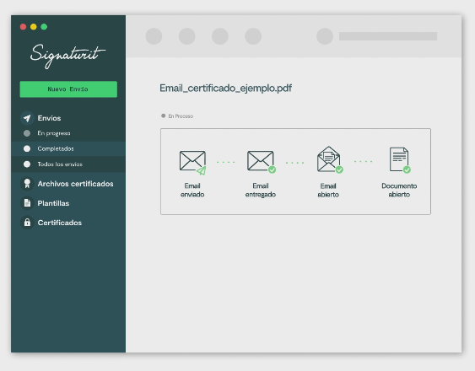
6. Email Certificado con QR Biométrico para entrega física de muestra
El proceso de certificación del correo electrónico por parte de DetectaTiempo, garantiza la integridad y autenticidad de la comunicación al Paciente en relación a su responsabilidad para la entrega física de la muestra tomada en la ubicación del Hotel que le corresponda.
Por lo tanto, este paso no solo aporta seguridad, eficiencia y ahorro, sino que también es una comunicación segura jurídicamente, con validez probatoria para evitar reclamaciones injustificadas por falta de entrega de la muestra en fecha y hora límite requerida.
2

Slide 24
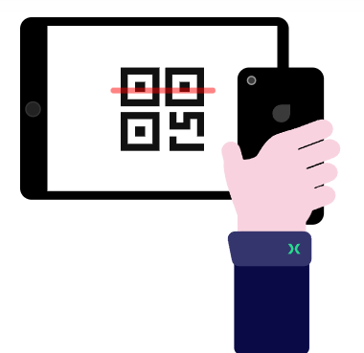
Entrega física de la muestra en punto asignado para terminación del proceso
QR o Código de barras

Slide 25
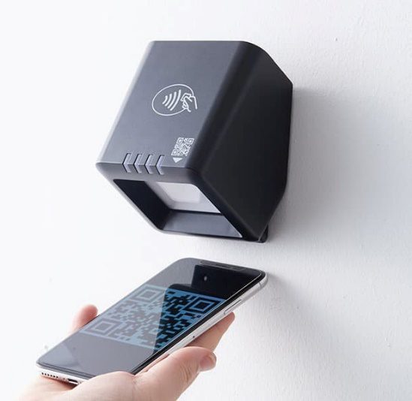

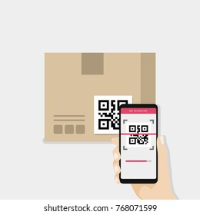

7. Entrega física de muestra por Lectura de QR o Código Barras
Este proceso se realiza a través de cualquier lector de QR fijado en ubicación asignada para garantizar la entrega de la muestra, tipo de prueba-recipiente, laboratorio y cualquier otro dato que se requiera, es real y único mediante prueba de lectura activa.
Utilizamos métodos para asegurar que no se hace uso de códigos duplicados para suplantación del recipiente de la muestra y realizamos validación contra la base de datos de DetectaTiempo, para verificar que es el mismo recipiente que el detallado en el QR o Código de Barras.
3
1
2

Slide 26
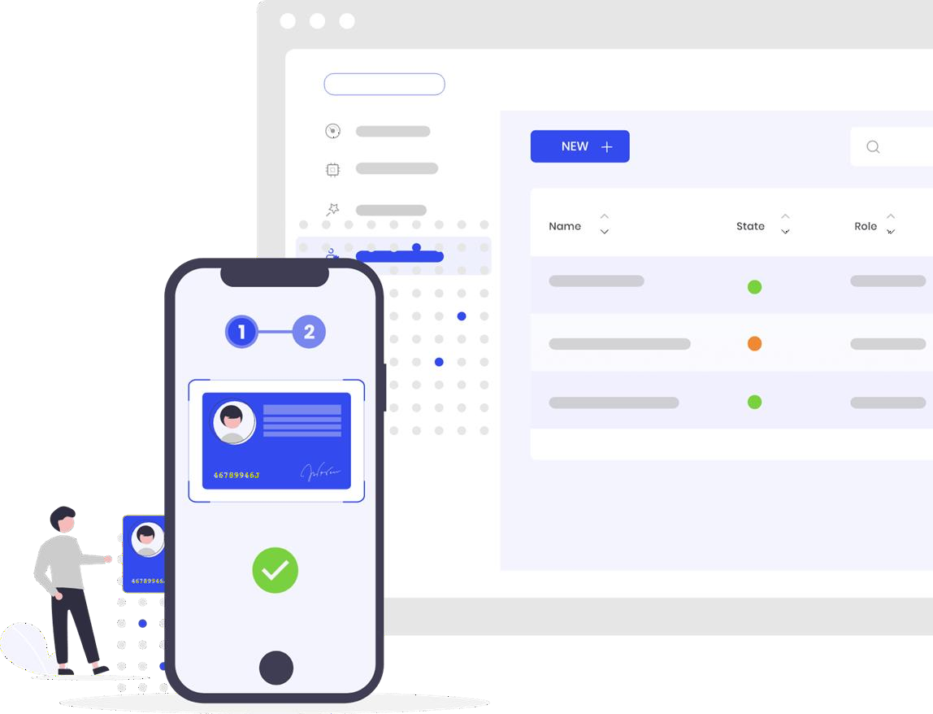
Portal de personalización y evidencias « COVID DT »
Backoffice

Slide 27
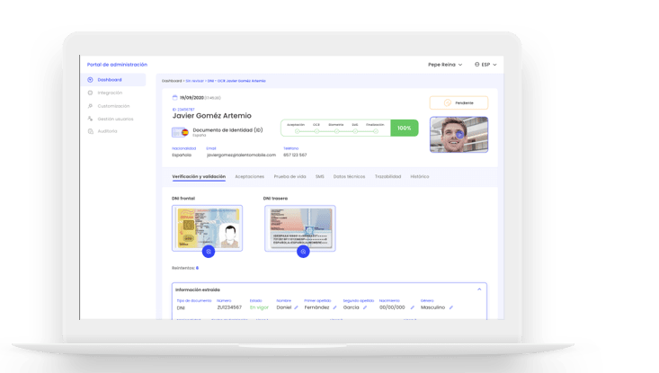



Procesos de identificación (Evidencias)
Entrega de los datos en un Log que permite a tus agentes y a COFEPRIS, revisar todos los procesos de identificación y toma de muestra de cada Paciente
FUNCIONALIDADES
Visualización de capturas de los
documentos
CARACTERÍSTICAS
Lectura y edición de los datos personales capturados
Logs de auditoría de la herramienta
Visualización de la trazabilidad del proceso
Agrupación de procesos (Finalizados/no finalizados)
Descarga sello de tiempo de evidencias

Slide 28

Objetivo
20

Slide 29
Objetivo
Proporcionar servicios de desarrollo para crear una aplicación WebApp Usuario y Web Administrador, para una gestión apropiada de auto tomas de muestra de saliva de prueba de antígenos y su posterior procesamiento y diagnóstico por DetectaTiempo.

Slide 30
Stack tecnológico
HERRAMIENTAS Y TECNOLOGÍAS
22

Slide 31




FRONTEND
STACK TECNOLÓGICO
UX / UI
BACKEND
23

Slide 32

Alcance
24

Slide 33

Alcance
01.
Frontend Web
Angular
Aplicación Web Usuario (responsive web mobile)
Arquitectura y securización
Analítica
Gestión de accesos
Pantalla de resultados
Integración pasarela de pagos
Integración pasarela de On Boarding
Integración lector QR/Barcodes
Aplicación Web Administración
Arquitectura y securización
UIX/UI
Diseño app usuarios
Diseño app admin
Flujos y Navegación
Adecuación a Estilos y
look & feel
Gestión de usuarios y roles
Administración de resultados/subida de documentos
Descarga evidencias pasarela de identificación
Gestión de pruebas clínicas
Inventario de tests (registro y uso)
Generación de QR/Barcodes e impresión
Of: 0324_MX_003
25

Slide 34
Alcance
02.
Backend
NextJS + PostgreSQL
Arquitectura y Modelado de Datos
Encriptado y securización
Gestión de usuarios
  Registro
  Detalle de usuario
  Gestión de resultados/subida de documentos
  Pasarela de pagos
Gestión de pruebas clínicas
  Inventario de tests
Generación de QR/Barcode
Integración con servicio de E-mail certificado
Of: 0324_MX_003
26

Slide 35



Equipo
27

Slide 36







EQUIPO
FRONTEND
UX/UI DESIGNER
BACKEND
QA
PROJECT MANAGER
28

Slide 37

Precios Servicios
33

Slide 38
Precios de Servicios de Consumo
Pasarela de Identificación – Comunicación Certificada E-mail
Suscripción
(Licencia uso anual)
40.000$
Paquetes post pago Mensual o pre pago
(Nº detransacciones)
Precios Pasarela Identificación
1.000 | 5.000 | 10.000 | 50.000 | 100.000 | 300.000 | 500.000
10,00$ 9,00$ 8,00$ 6,50$ 5,00$ 4,50$ 4,00$
Precios Comunicación E-mail
Certificado
4,00$ por email enviado
Adicional - OTP (SMS)*
4,00$ por SMS-OTP enviado
*Los precios pueden incluir validación mediante envío de OTP (One Time Password vía SMS.)
Si se desea ofrecer envios de SMS, el coste unitario por envío de OTP es de 4,00$/OTP-SMS que se puede adquirir solo mediante paquetes prepago de 1,000 unidades (4.000$).
  Precios en PESOS MEXICANOS (MXP), IVA no incluido

Slide 39
Consideraciones Pasarela
Se puede optar por el modelo post-pago o pre-pago para los servicios de consumo:
  En caso del modelo post-pago, se realizará corte cada mes y se tendrá que cubrir las transacciones reales consumidas en el mes por el precio unitario por transacción en la escala correspondiente.
  Si se opta por pre-pago, se cubrirá el total de la escala seleccionada por el precio unitario por transacción, en este segundo caso, el paquete adquirido tendrá una vigencia por 1 año para su consumo.
Se considera un proceso consumido desde su inicialización, independientemente de su resultado.
Los resultados y evidencias se entregarán por API al término de la transacción de identificación o autentificación, llamados desde la app Web de
Administración.
Para los costes de Pasarela de Identificación y Comunicación E-mail Certificado, se requiere prepago de 100% de SUSCRIPCIÓN ANUAL y un paquete seleccionado a la puesta en producción en caso de optar por pre – pago.
Todos los importes no incluyen IVA ni ningún impuesto local exigible.

Slide 40
Gracias por su Confianza

